Slide 1
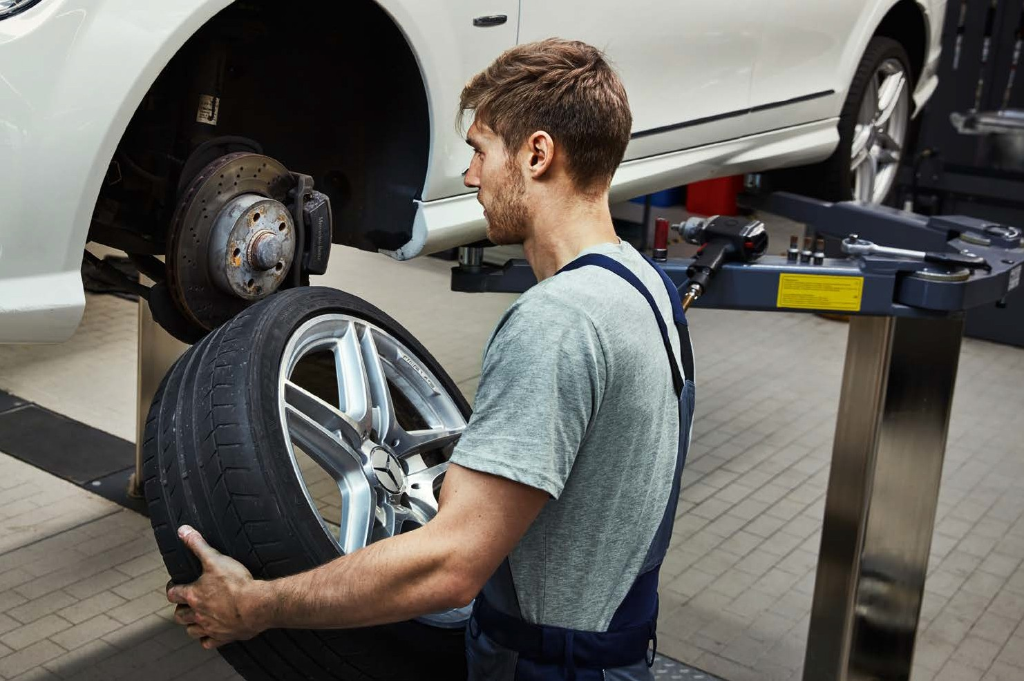
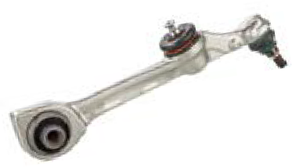
Ondersteldelen
Product
De voordelen voor uw klanten
De voordelen voor u
Praktische tip
Schokdempers
Merkbare veiligheid en rijcomfort: Mercedes‑Benz originele schokdempers
Mercedes‑Benz originele schokdempers kunnen harde schokken dempen dankzij robuust en hoogwaardig materiaal
Kortere remwegen door een optimale wegligging
Voor stabiliteit in bochten en uitstekend stuurgedrag
Uiterst rendabel omdat deze veel kilometers mee gaan
Gaan ongelijkmatige slijtage en onnodige reparatiekosten van verdere onderstelcomponenten tegen omdat alle componenten optimaal op elkaar zijn afgestemd.
Diverse uitvoeringen, speciaal afgestemd op de verschillende voertuigmodellen en het gewenste comfort
Versleten schokdempers zorgen voor langere remwegen.
Mercedes‑Benz originele schokdempers voldoen aan alle eisen om de rijdynamische veiligheidsfuncties als ABS, ASR en ESP te ondersteunen.
Veerpoten, luchtvering
De perfecte oplossing voor optimale rijprestaties, hoog rijcomfort en gecultiveerde sportiviteit
Speciaal voor het betreffende voertuig ontwikkeld en getest
Optimaal op het trillingsgedrag van het voertuig afgestemd
Werken perfect samen met alle elektrische veiligheidssytemen, zoals ABS en ESP
De hoogwaardige kwaliteit van een origineel onderdeel, getest volgens strenge criteria
Optimale afstemming op de voertuigmodellen
Het originele luchtveringssysteem werkt perfect samen met de sensoren van alle wielen en andere systeemcomponenten, zodat het voertuigniveau probleemloos automatisch kan worden geregeld. Ook als Mercedes‑Benz originele ruilveerpoot leverbaar.*
Ondersteldelen, wieldraagarmen
Mercedes‑Benz originele ondersteldelen zijn gemaakt voor maximale veiligheid en een optimaal lange levensduur.
Lange levensduur en langdurig werkende bescherming tegen corrosie
Het originele kogelgewricht garandeert een hoge temperatuur- en slijtagebestendigheid dankzij uitstekende glij- en afdichteigenschappen.
Nauwkeurige maatvoering voor snelle montage
Bij producten met dit pictogram zijn concurrentievergelijkingen uitgevoerd. Een selectie van de testresultaten vindt u op de volgende pagina’s.
* Afhankelijk van voertuigmodel.
Mercedes-Benz Originele Onderdelen | Onderhoud en slijtage

Slide 2
Concurrentievergelijking: schokdempers
Origineel versus concurrenten
Diverse concurrenten bieden schokdempers van uiteenlopende kwaliteit aan. Zelfs bij nieuwe schokdempers van concurrenten kan het gewenste normgedrag al aanzienlijk van de originele schokdemper afwijken. Dat hebben ook tests van het Fahrzeugtechnisches Versuchszentrum van de TU Dresden uitgewezen. In opdracht van Mercedes‑Benz Group AG werd de Mercedes‑Benz originele schokdemper A 204 323 26 00 (C‑Klasse 204 vooras) samen met drie vergelijkbare producten van concurrenten op de testbank en in een Mercedes‑Benz C 180 Kompressor met eerste kentekenregistratie in 2009 getest. De test liep november 2016 tot en met februari 2017.
Slijtagebestendigheid: om de slijtagebestendigheid te beoordelen, zijn geconditioneerde (door gecontroleerde en reproduceerbare slijtage kunstmatig verouderde) schokdempers vergeleken met nieuwe schokdempers. Hierbij werden de verschillen van de druk- en trekkrachten bij de maximale VDA90‑snelheid voor nieuw dempers en de slechtste, geconditioneerde dempers uit het F‑v‑diagram gebruikt. Daaruit werden de gemiddelde waarden bepaald. Uit de test blijkt:
De Mercedes‑Benz originele schokdemper vertoont samen met één product van een concurrent het minste dempingskrachtverlies. De werking neemt nauwelijks af door de conditionering. Alleen bij de compressiedemping treedt bij hoge snelheden krachtsverlies op. Dat maakt de Mercedes-Benz originele schokdemper de beste van de test.
Remwegbeoordeling: onderzocht wordt welke nieuwe schokdempers bij dezelfde snelheid de kortste remweg mogelijk maken. Bovendien worden de gevolgen van het conditioneren* van de schokdemper op de remweg van de vier testproducten weergegeven. De uitgangssnelheid bij het remmen bedroeg 80 km/h. De beoordeling is uitgevoerd conform DIN 70028. Hiervoor werd voor het remmen steeds de gemiddelde acceleratie van 75 km/h tot 10 km/h uit de gemeten gegevens bepaald.
Voordelen van Mercedes-Benz originele schokdempers
Gaan vele kilometers mee/lange levensduur (ca. 300.000 km)
Optimaal comfort Nauwkeurige maatvoering
Hoge slijtagebestendigheid
Hoge remveiligheid
Optimale grip en bochtenstabiliteit, optimaal stuurgedrag
Remwegvergelijking nieuwe onderdelen
Hier vindt u een samenvatting van de uitgevoerde tests:
Remweg vergelijken met Mercedes‑Benz
112 %
110 %
108 %
106 %
104 %
102 %
100 %
98 %
96 %
94 %
ONDERDELENTESTBANK
RIJTEST
Slijtagebestendigheid
Remwegbeoordeling
Nadelen van gebrekkige schokdempers
Langere remweg
Verminderde werking van ABS, ASR, ESP Meer gevaar bij zijwinden
Groter risico op aquaplaning (tot aan volledig verlies van controle over het voertuig)
Slechte bochtenstabiliteit (uitbreken, onderstuur) Beperkt veercomfort
Nieuw Mercedes‑Benz origineel onderdeel
Nieuw onderdeel concurrent 1
Nieuw onderdeel concurrent 2
Nieuw onderdeel concurrent 3
Gemiddeld dempingskrachtverlies na conditionering
0,00 %
–10,00 %
–20,00 %
Langere remweg na conditionering
Gemiddeld dempingskrachtverlies
1,80 %
1,60 %
1,40 %
1,20 %
1,00 %
0,80 %
0,60 %
0,40 %
0,20 %
0,00 %
Langere remweg vergeleken met nieuw onderdeel van zelfde merk
–30,00 %
–40,00 %
–50,00 %
–60,00 %
–70,00 %
–80,00 %
–90,00 %
–17,5 % –17,5 %
–24,5 %
–69 %
Concurrent 2
* Conditionering van schokdempers door gecontroleerde en reproduceerbare slijtage. Simulatie van het effect van het rijden over stoepranden of snel rijden over gaten in het wegdek.
Mercedes‑Benz origineel onderdeel
Concurrent 1
Concurrent 3
Gecondit. Mercedes‑Benz origineel onderdeel
Gecondit. ond. concurrent 1
Gecondit. ond. concurrent 2
Gecondit. ond. concurrent 3
Mercedes-Benz Originele Onderdelen | Productvergelijking

